Slide 1
APLIKASI GOOLOON (GALON)
NABILAH AKMAL | 2200018118 | KELAS C | MATA KULIAH DSK

Slide 2




DESKRIPSI DAN FITUR APLIKASI GOOLOON
Aplikasi gooloon adalah aplikasi penjualan/pemesanan galon berdasarkan isian dari galon. Ada tiga jenis isian galon yang ditawarkan, yaitu isi ulang (dengan logo : pure water), aqua, dan le minerale. Aplikasi ini akan menampilkan harga dari tiap jenis isian galon. Fitur yang digunakan pada aplikasi ini adalah input data customer (panel pengisian nama dan nomor customer), menu isian galon, dan menu kategori harga isian galon. Tujuan dari dibuatnya aplikasi ini adalah untuk mempermudah customer untuk melakukan pemesanan galon.

Slide 3
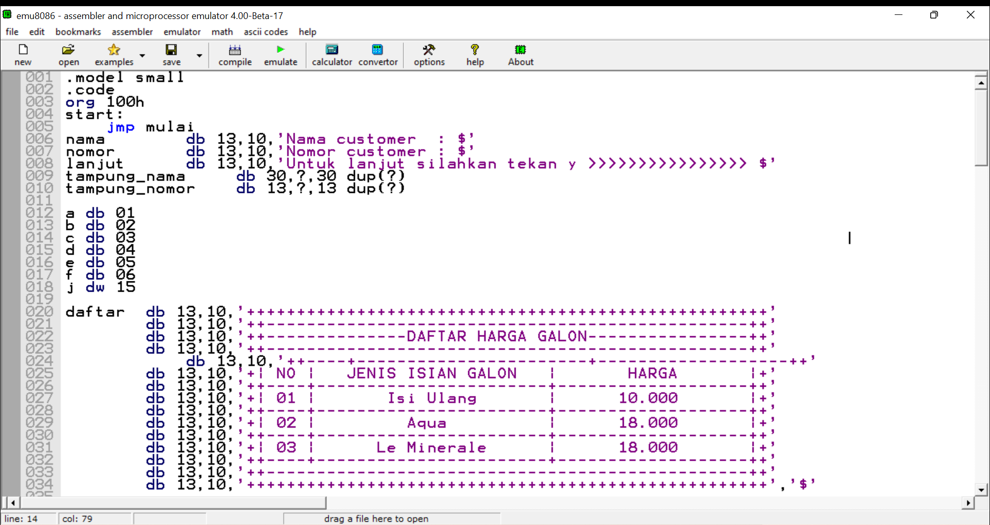
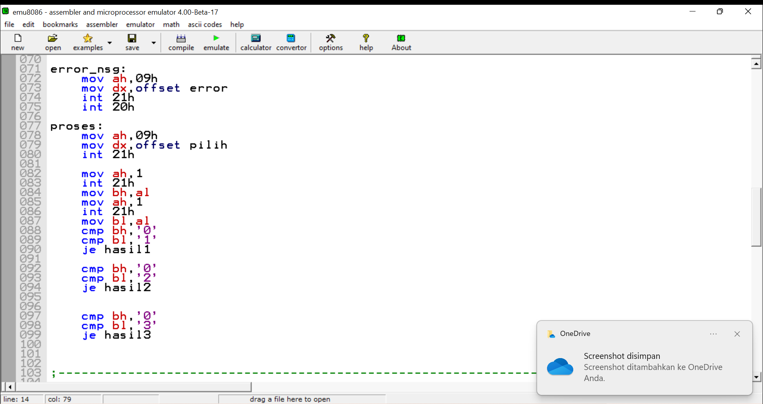
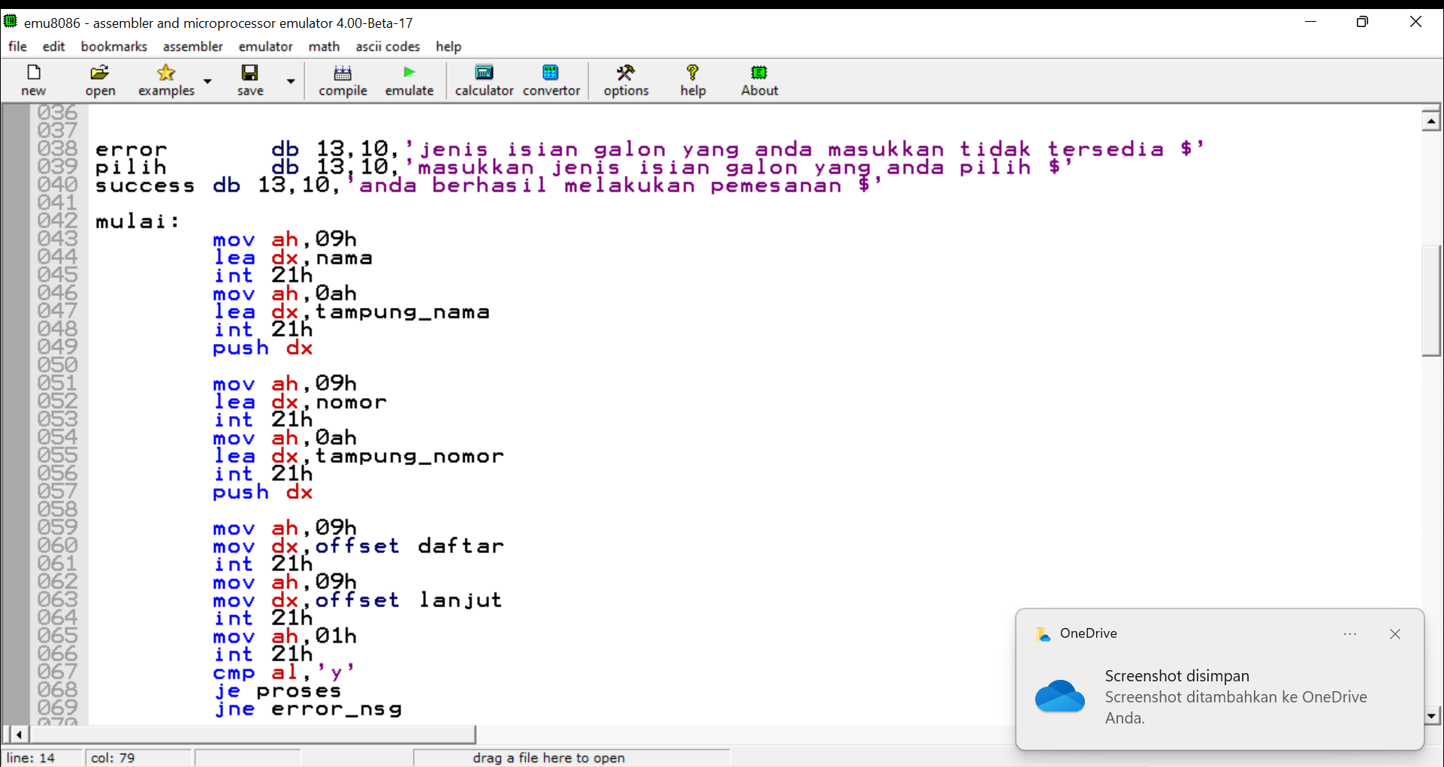
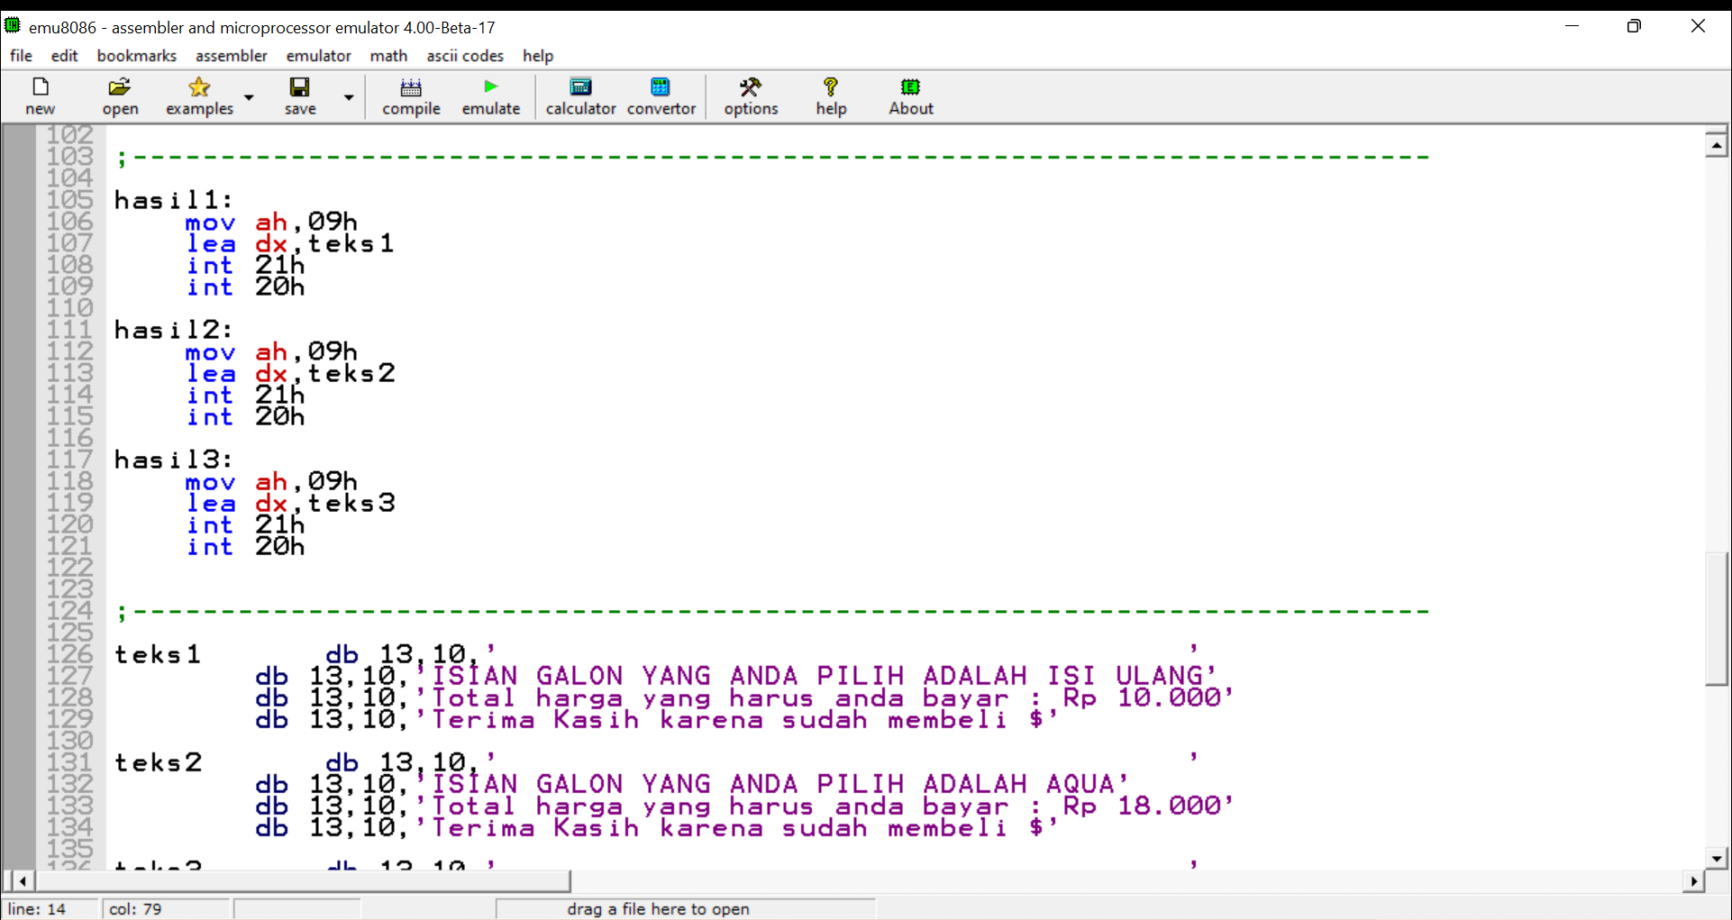
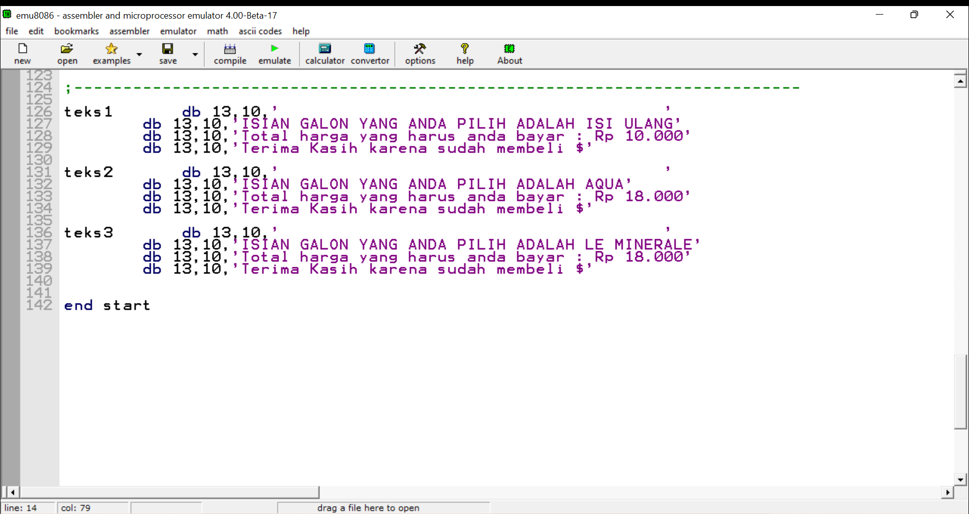
CODINGAN
3.
1.
2.
4.
5.

Slide 4
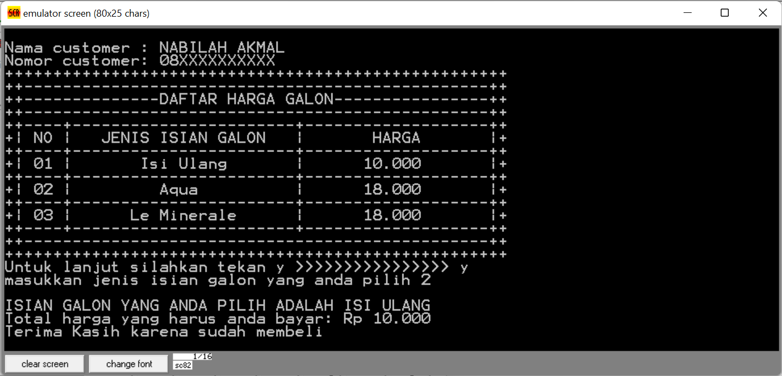
TAMPILAN KELUARAN PROGRAM

Slide 5
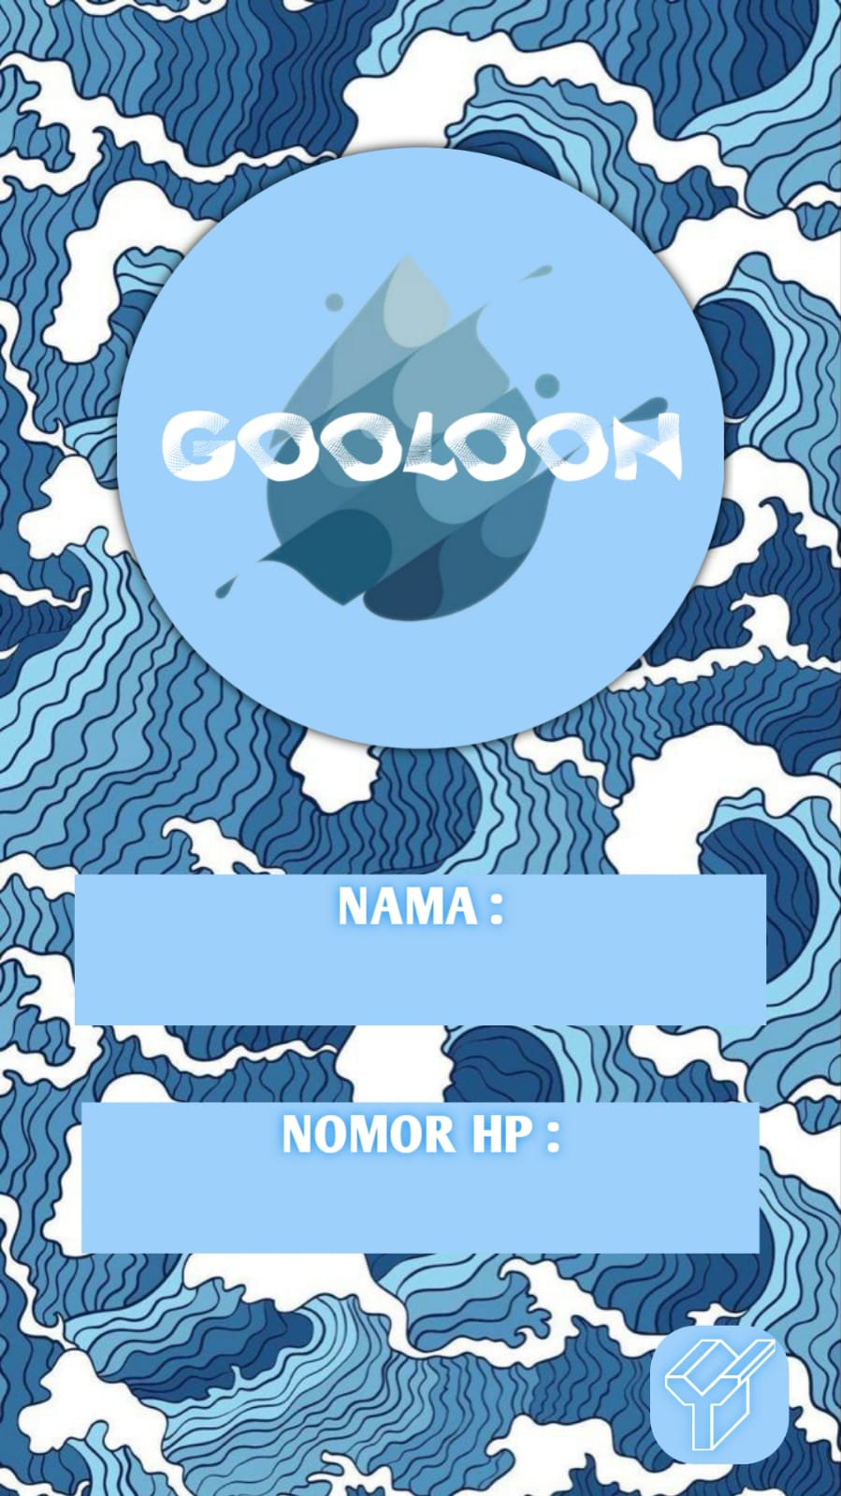

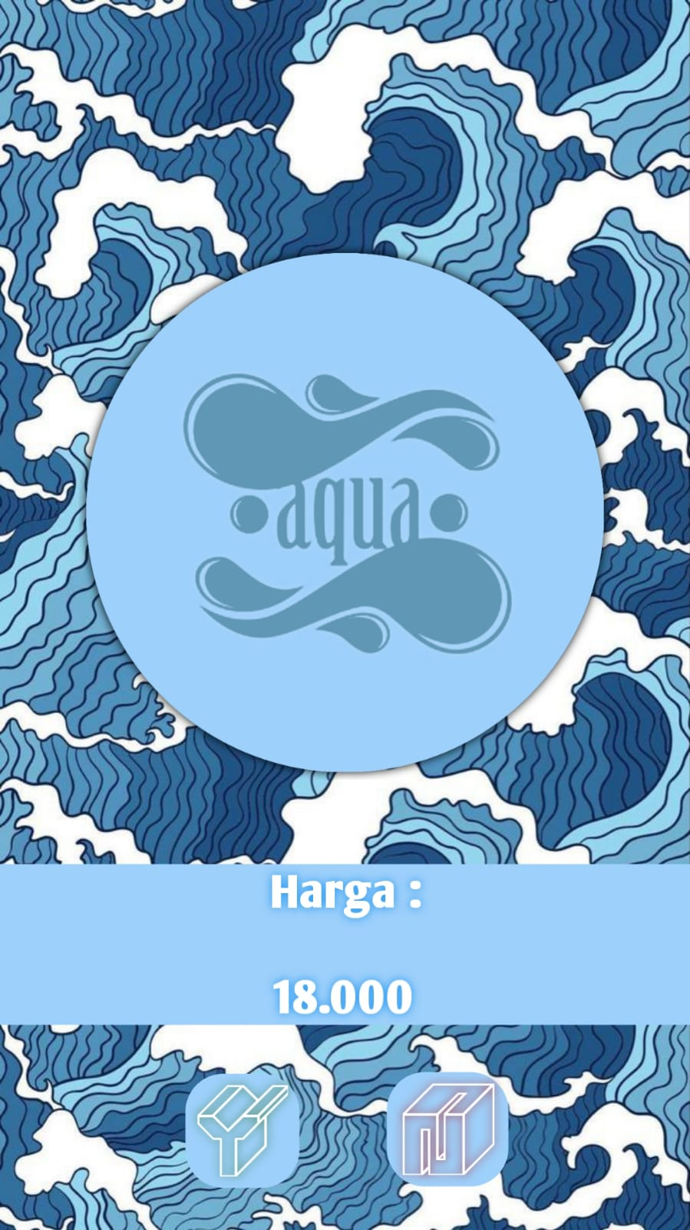
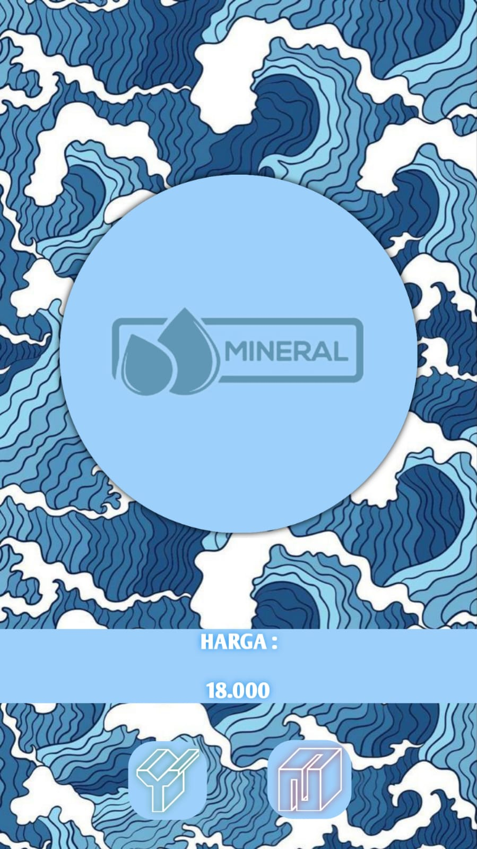



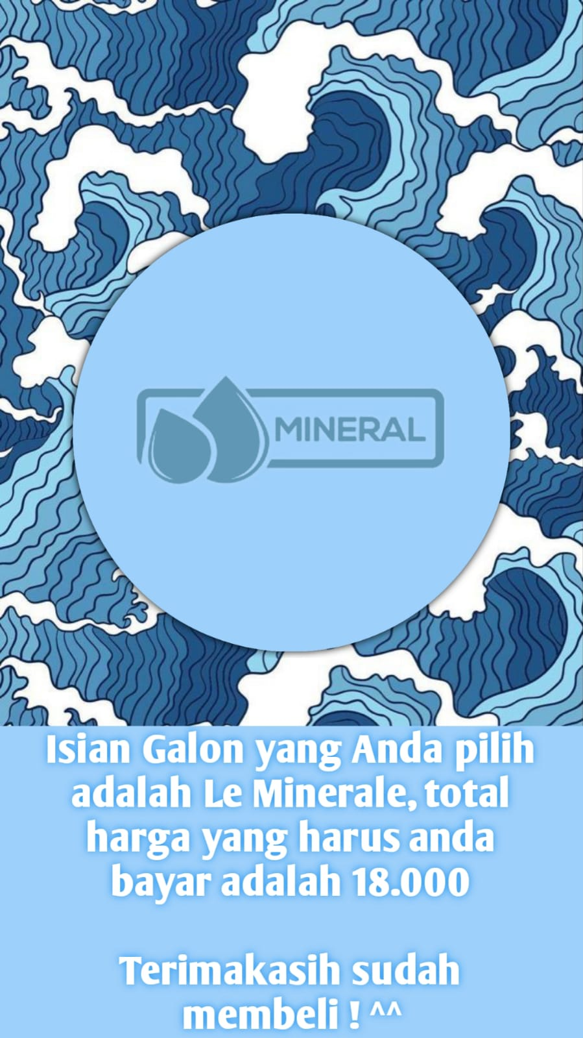
RANCANGAN / SKETSA ANTARMUKA

Slide 6
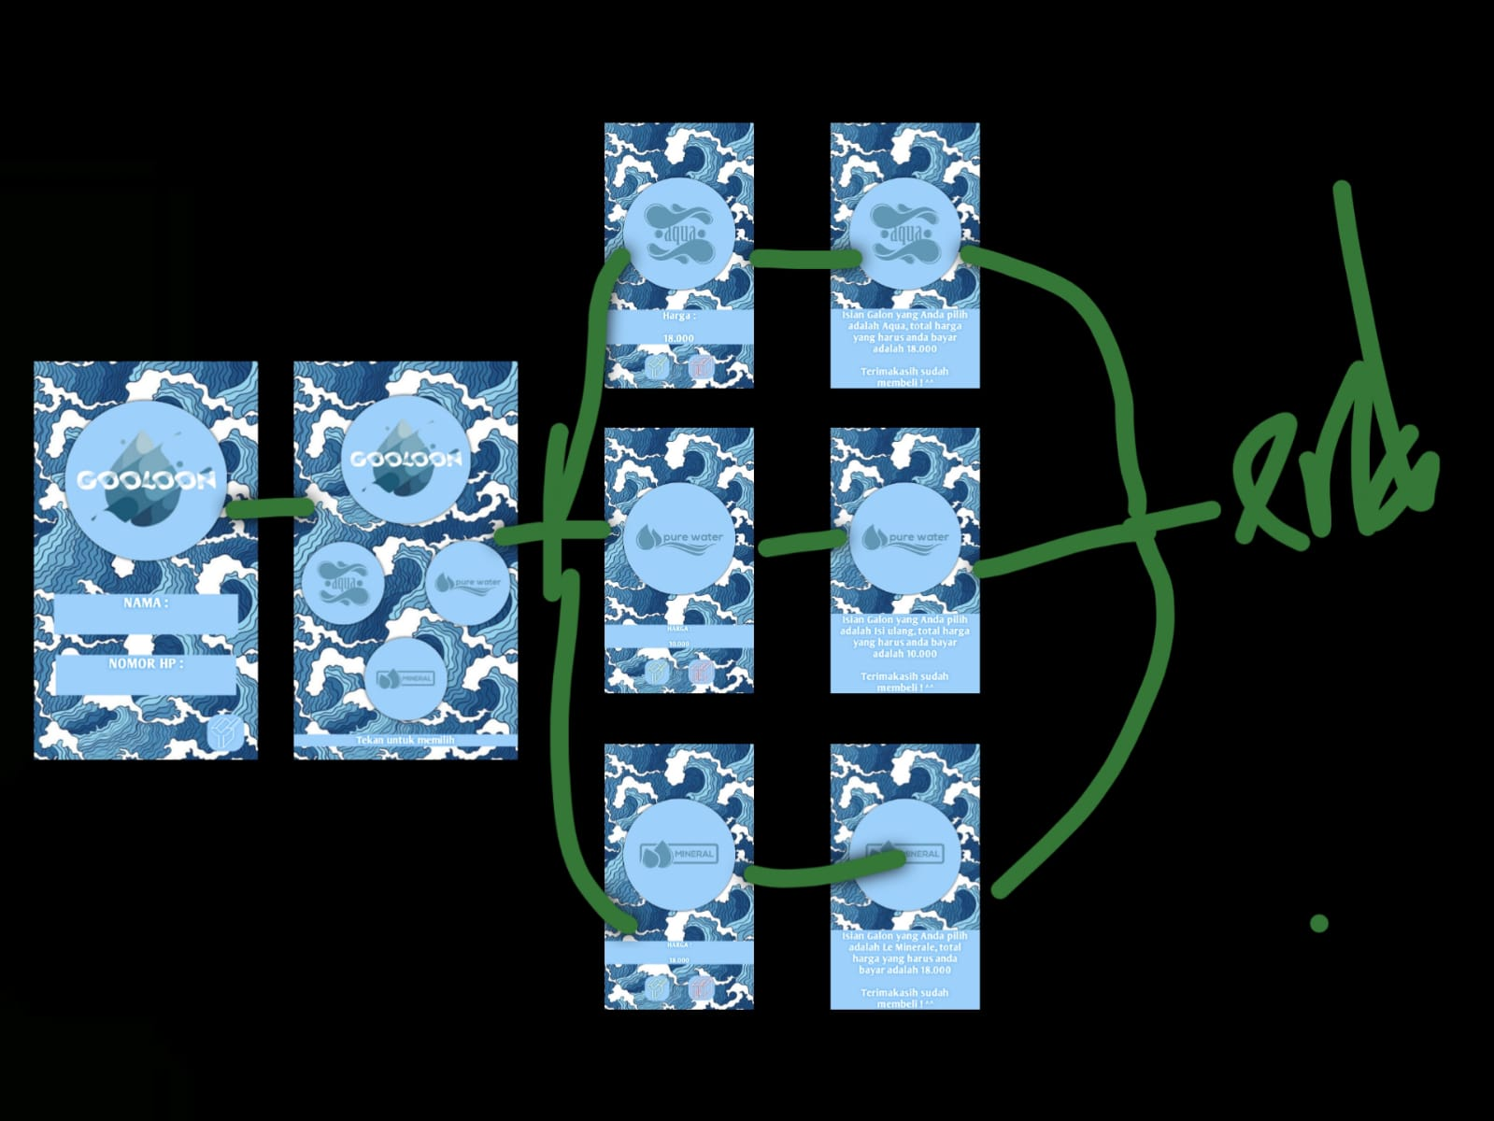
ALUR KERJA APLIKASI GOOLOON

Slide 7
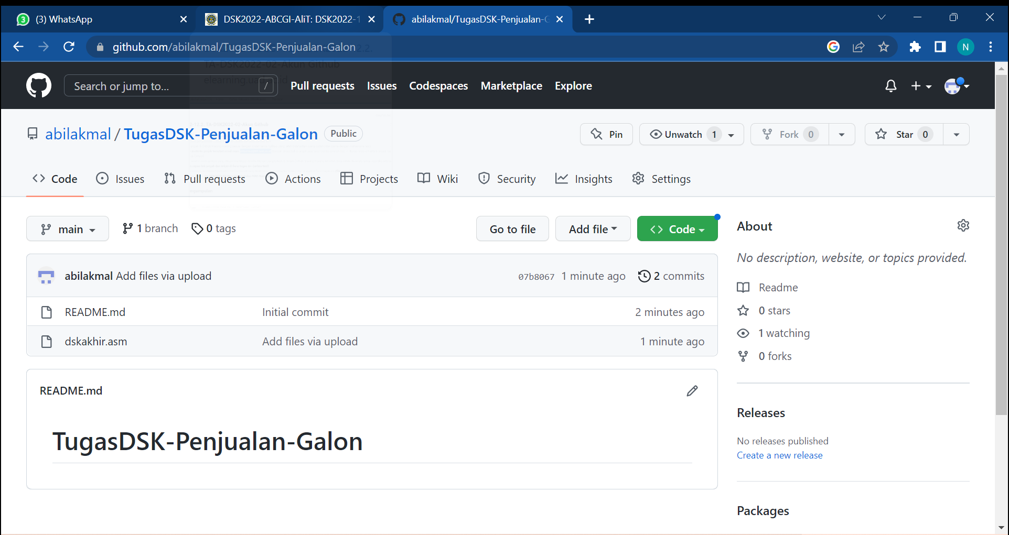
PROJEK GITHUB
https://github.com/abilakmal/TugasDSK-Penjualan-Galon/blob/main/dskakhir.asm

Slide 8
SEKIAN DAN TERIMAKASIH
NABILAH AKMAL | 2200018118 | KELAS C

